Slide 1
QueryDSL in Chamomile
플랫폼연구담당 이문혁

Slide 2
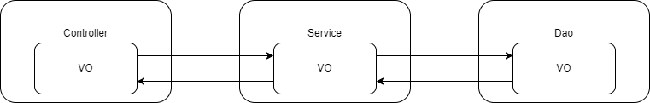
Why JPA?

Slide 3
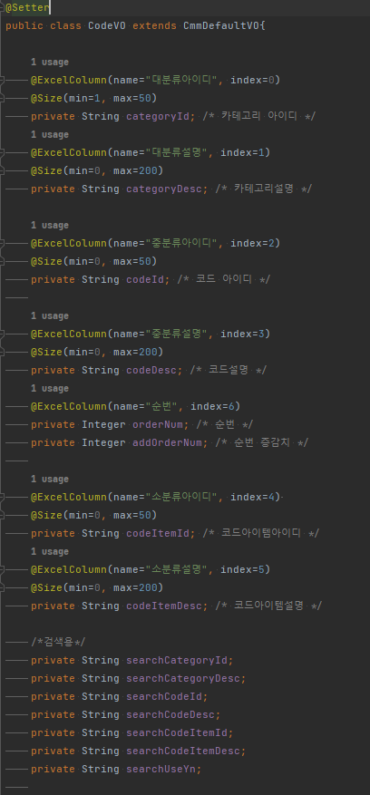
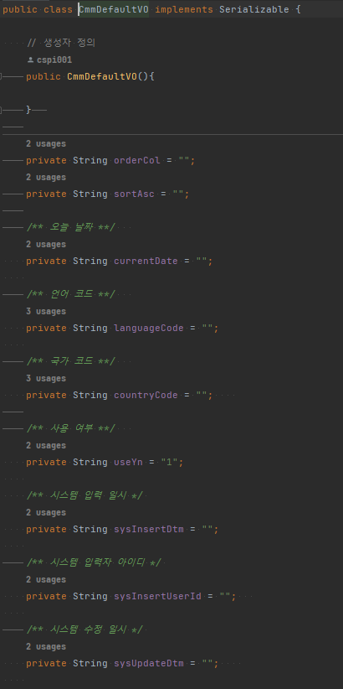
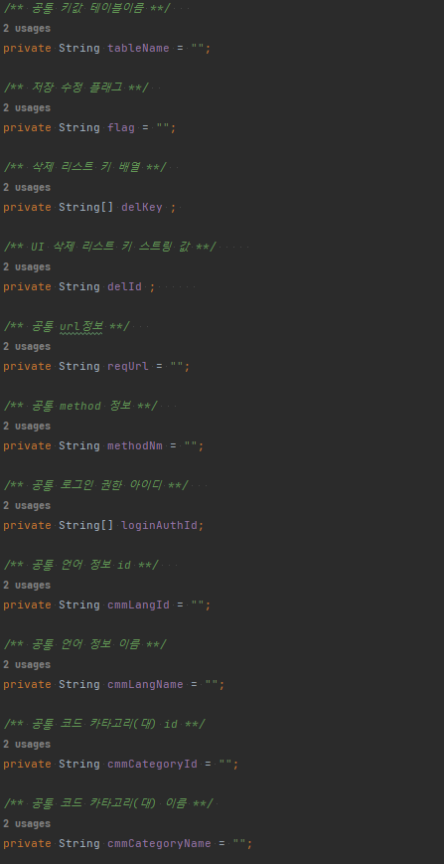
Why JPA?

Slide 4
Why JPA?
도저히 구분할 수 없는 Request / Response
bounded context를 구분할 수 없는 도메인
DB별로 다르게 사용 된 Query

Slide 5
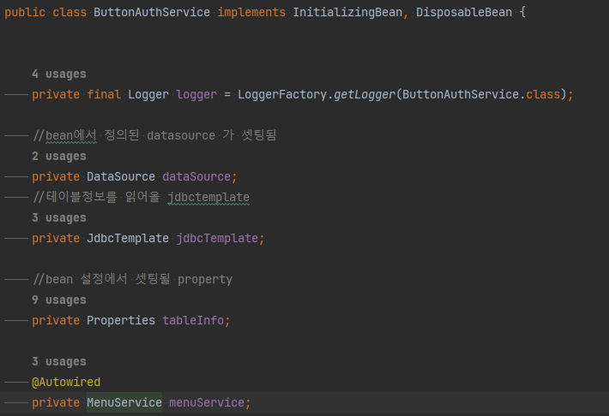
Why JPA?
웹 API제공에서 코드기반 서비스 API제공방식으로 코드 변경 필요

Slide 6
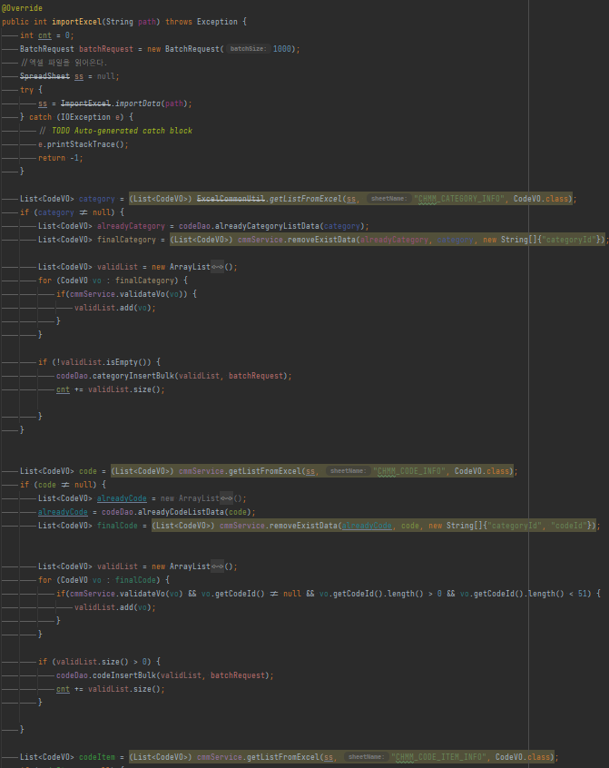
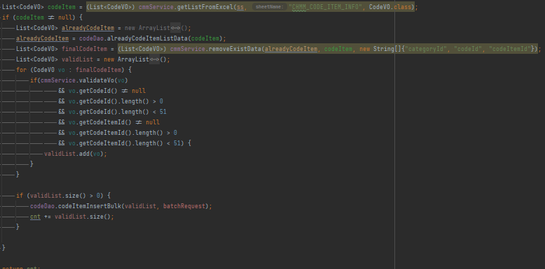
Why JPA?
지저분한 코드, 객체지향적이지 않은 도메인/ 비즈니스 로직.
이번 기회에 바꾸고 광명찾자!

Slide 7
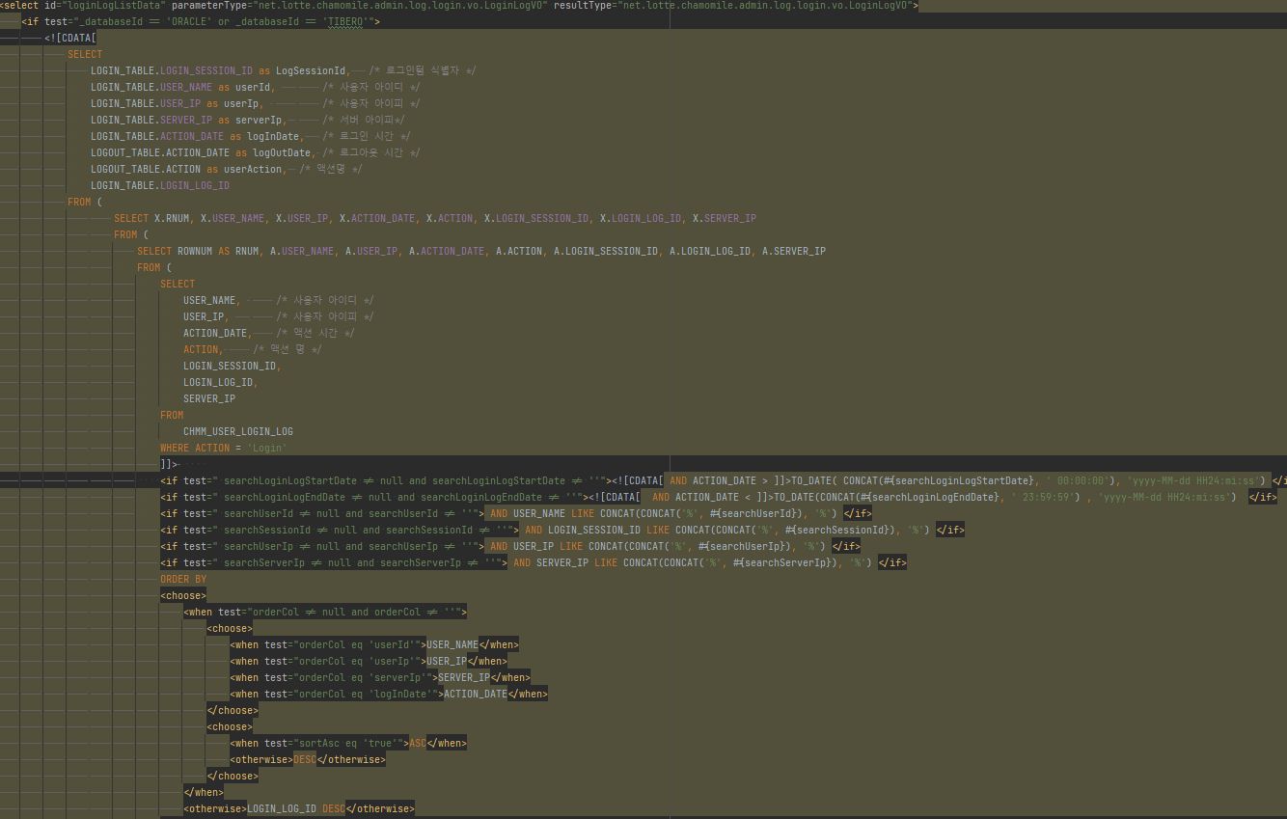
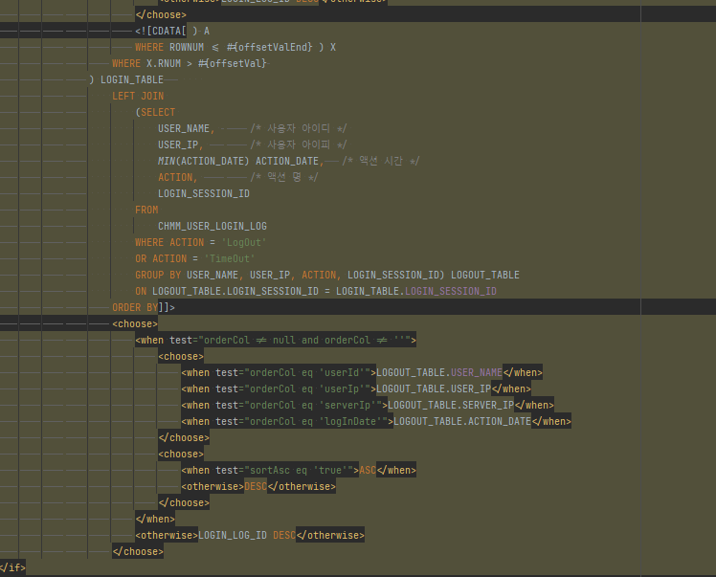
Why QueryDSL?

Slide 8
Why QueryDSL?
단순한 JPQL로는 구현하기 힘든 난이도의 쿼리
도메인 로직으로 해결하기 난감한 통계쿼리
생각보다 원하는대로 나가주지 않는 쿼리

Slide 9
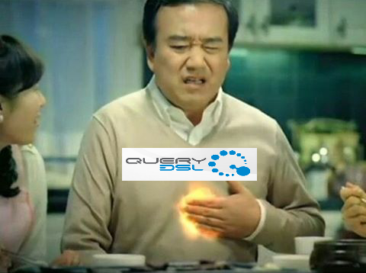
그러나
모든것이 괜찮을줄 알았던 queryDSL에도 문제가 있었으니…

Slide 10
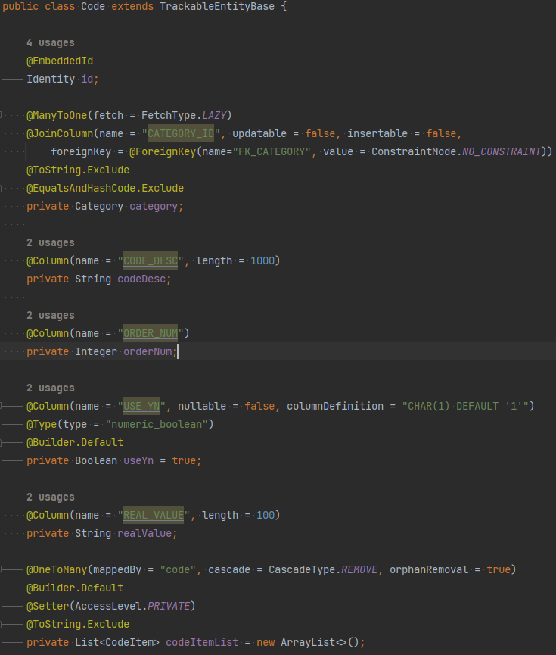
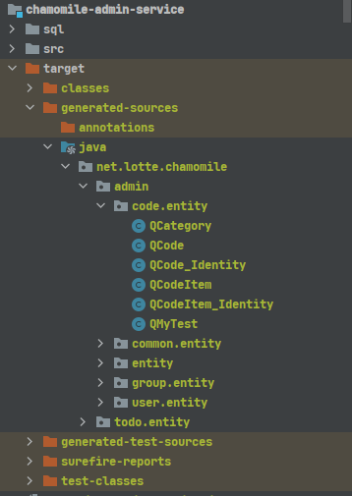
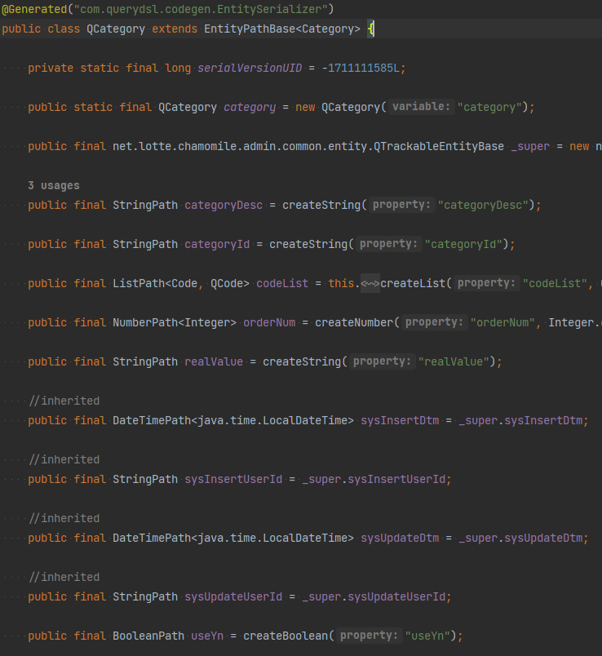
QueryDSL의 문제점
리플렉션을 이용한 컴파일타임의 Q파일 생성.

Slide 11
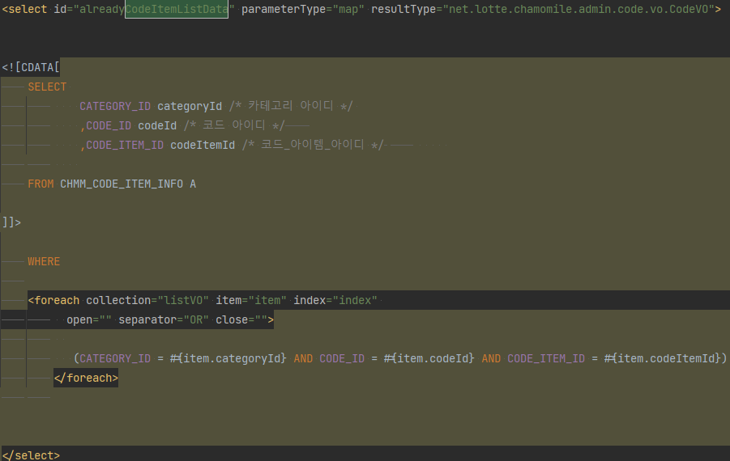
QueryDSL의 문제점
생각보다 그렇게 모든 것을 지원하지 않는 쿼리

Slide 12
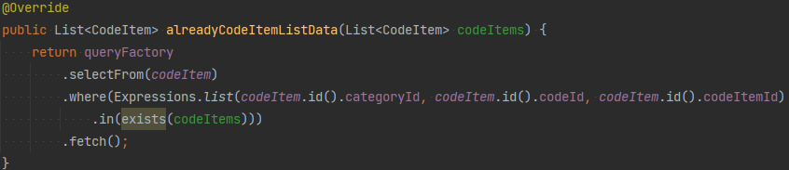
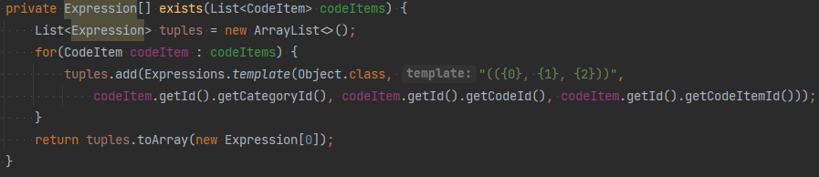
QueryDSL의 문제점
생각보다 그렇게 모든 것을 지원하지 않는 쿼리

Slide 13
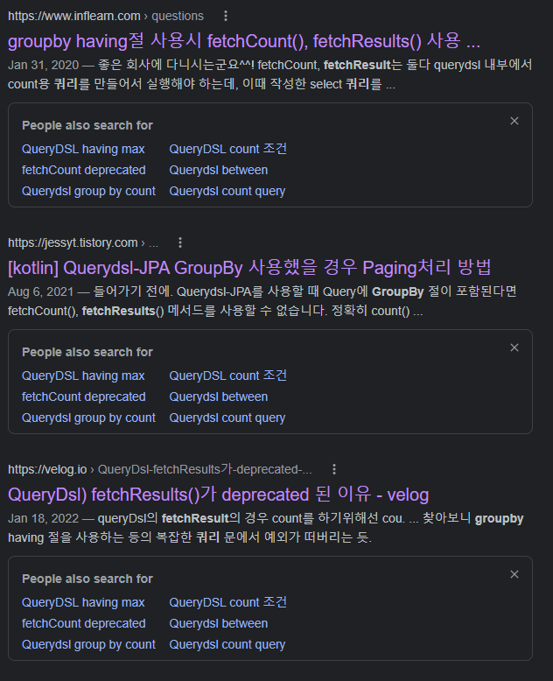
QueryDSL의 문제점
생각보다 그렇게 모든 것을 지원하지 않는 쿼리

Slide 14
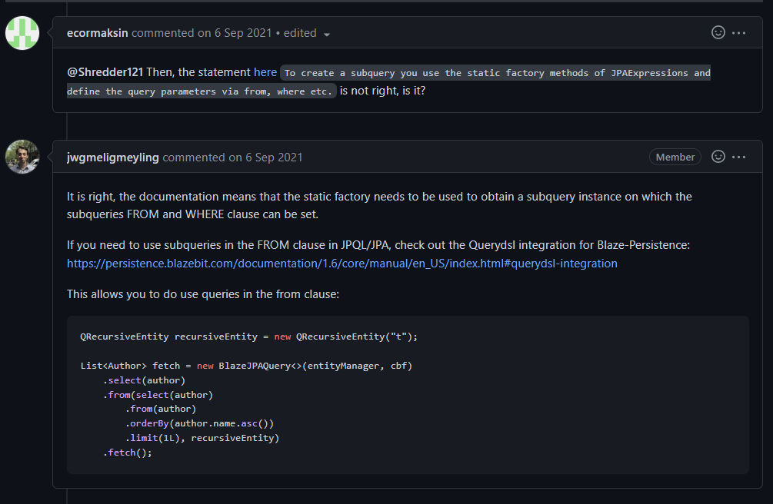
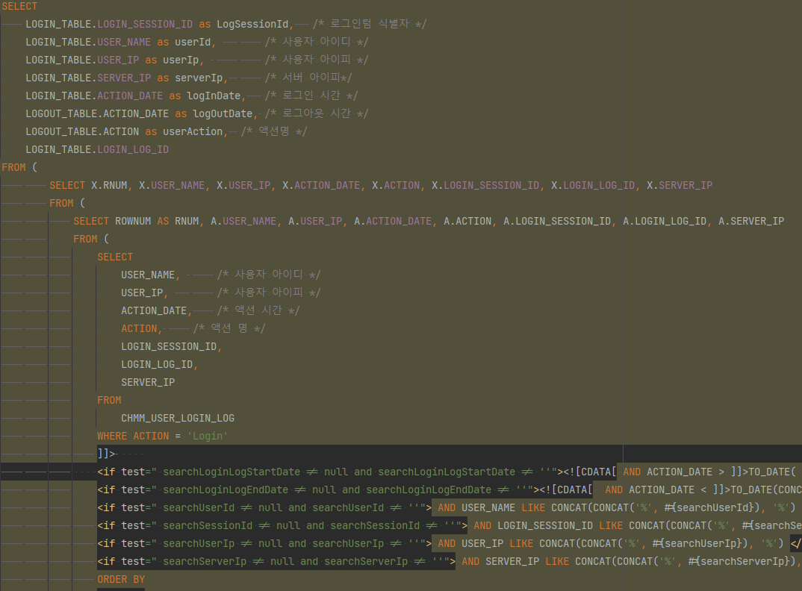
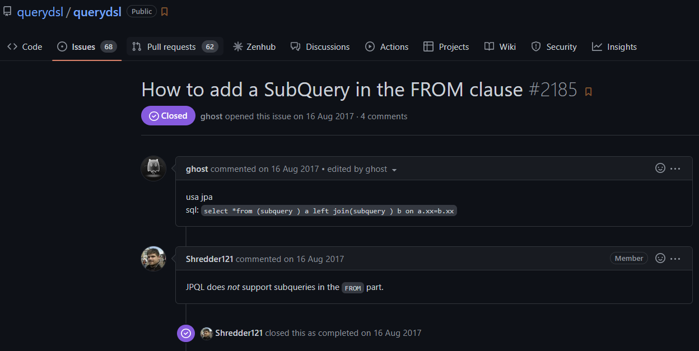
QueryDSL의 문제점
생각보다 그렇게 모든 것을 지원하지 않는 쿼리

Slide 15
QueryDSL의 문제점
생각보다 그렇게 모든 것을 지원하지 않는 쿼리

Slide 16
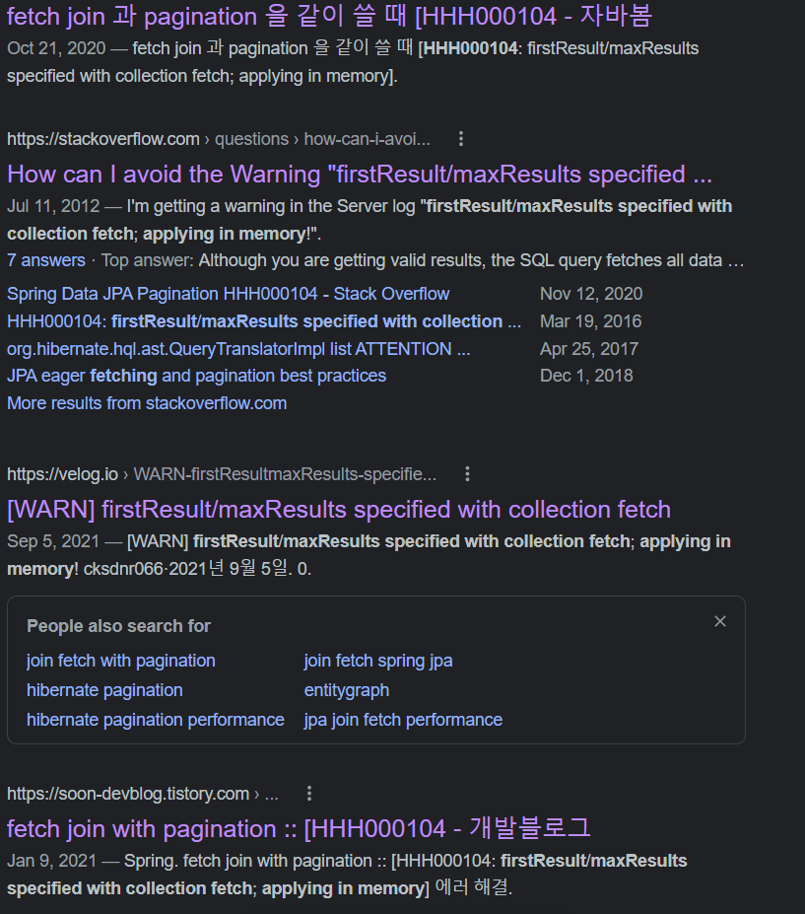
QueryDSL의 문제점
생각보다 그렇게 모든 것을 지원하지 않는 쿼리

Slide 17
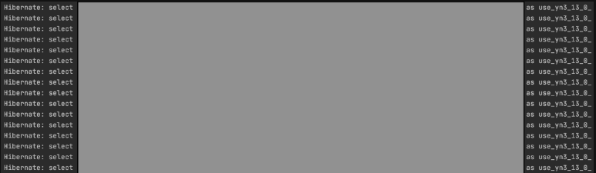
QueryDSL의 문제점
N + 1

Slide 18
더 좋은 방법은 없었을까?
사실 캐모마일 ADMIN에 JPA까지는 필요없었던 것 같다.
우리에게 필요했던 것은 딱 Spring Data Commons
거기에 추가적인 기능이 포함되어있는 Spring Data Jdbc

Slide 19
더 좋은 방법은 없었을까?
비즈니스 로직에 재사용 할 만한 특별한 로직이 있는가?
1차캐시, 더티체킹, LazyLoading 등 HIBERNATE에서 제공하는 기능이 유용한가?
복잡한 비즈니스를 기반으로 앞으로 거대한 기능들이 추가될 예정인가?

Slide 20
캐모마일의 JPA 사용이유
ㅁㄴㅇㄻㄴㅇ

